Slide 1
Intervento
Luciano Monti, coordinatore OPCP e docente Luiss
Torino 2 febbraio 2024

Slide 2
Temi trattati
01
02
ATTIVITA’ SVOLTE
03
04
FOCUS AGROALIMENTARE
EVENTI
DIMORE E TERRITORIO
Dati descrittivi della dimora
Attività di impresa e occasionali
05
PROGETTI E INVESTIMENTI
Prodotti agricoli a km zero
Tipologia degli eventi ospitati
PNRR e agevolazioni fiscali

Slide 3
1. DIMORE E TERRITORIO
Dati descrittivi della dimora

Slide 4
L’indagine annuale sul patrimonio culturale privato in Italia
850 proprietari di dimore coinvolti, prevalentemente persone fisiche
95 province interessate

Slide 5
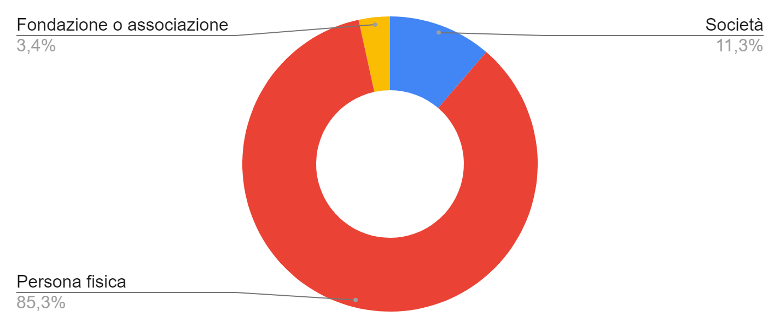
Oltre l’85% delle dimore è a conduzione familiare e il 41,5% dei beni è abitato permanentemente dalla proprietà

Slide 6
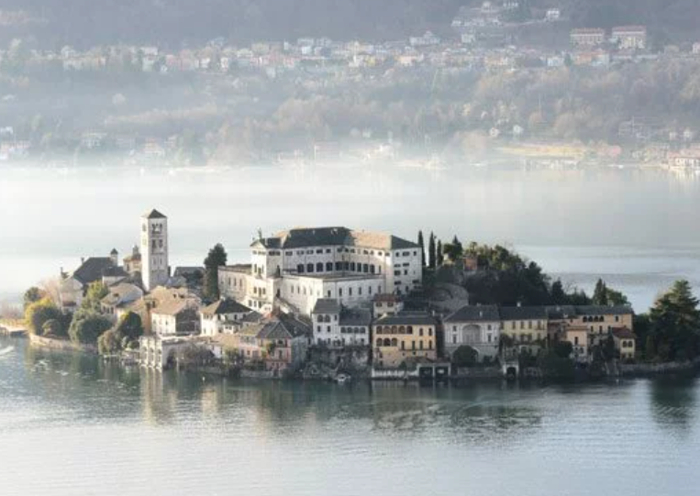
1 dimora su 10 si trova in un comune sotto i 2.000 abitanti
Oltre 1 dimora su 4 in un comune con meno di 5.000 abitanti
Oltre un terzo delle dimore si trova in un borgo storico e un quarto in area rurale

Slide 7
Il potenziale ancora inespresso del museo diffuso
Oltre 30 volte l’empire state building
Il 70% dei castelli e il 54% delle ville presenta aree non utilizzate a causa di mancanza di risorse o di ostacoli burocratico-amministrativi
Per un totale stimato di 8 milioni di metri quadrati di superfice coperta

Slide 8
2. ATTIVITA’ SVOLTE
Attività di impresa e occasionali

Slide 9
Le attività svolte dalle dimore storiche
Dal 2023 in oltre la metà delle dimore viene svolta una attività economica

Slide 10
Tipologia di attività esercitata dalle dimore storiche (prevale l’attività di accoglienza )

Slide 11
3. FOCUS AGROALIMENTARE
Prodotti agricoli a km zero

Slide 12
Prodotto prevalente dell’attività agricola (il 40% uva, il 22% cereali, l’11% olive)

Slide 13
Turismo agricolo (1)

Slide 14
Turismo agricolo (2)

Slide 15
4. EVENTI
Tipologia degli eventi ospitati

Slide 16
Tipologia eventi ospitati
Culturali (convegni, mostre, concerti ecc.)
39,60%
Privati (matrimoni, cerimonie ecc.)
27,79%
Aziendali (fiere, mostre mercato)
10,82%
Produzioni cinematografiche e set pubblicitari
13,31%
Didattici (laboratori, ludoteche, workshop)
8,49%

Slide 17
Visitatori e giorni di aperture
Provenienza dei visitatori
52,9% delle visite sono distribuite durante tutto l’arco dell’anno
47,1% delle visite sono concentrate in una determinata stagione
Italia
Europa
Fuori
Europa
Notes:
Osservazione su 120

Slide 18
5. PROGETTI E INVESTIMENTI
PNRR e agevolazioni fiscali

Slide 19
Quali ostacoli sta incontrando nell'investire nella sua dimora storica privata con fondi PNRR? (più opzioni di risposta)
70 RISPONDENTI

Slide 20
Negli ultimi tre anni il 33% dei proprietari ha beneficiato del bonus ristrutturazioni e il 28% del Bonus facciate. Solo il 3,8% del Superbonus
Tipologie prevalenti | Media delle spese totali relative all'uso dei bonus o delle agevolazioni
Palazzo | 539.963
Villa | 340.605
Castello | 465.108
Casa | 230.747
Media complessiva | 415.690

Slide 21
Il IV Rapporto 2023 è disponibile per il download sul sito:
www.osservatoriopatrimonioculturale.org

